Slide 1







Допомога
та підтримка
ДО ПРОТИДІЇ НАСИЛЬСТВУ
Способи та методи

Slide 2



ДО ПРОТИДІЇ НАСИЛЬСТВУ
Як підтримати себе?
Повторюйте ці фрази, щоб нагадати про свою силу:
  Я заслуговую на безпечне життя!
  Моє минуле не визначає моє майбутнє.
  Я маю право сказати: “Ні”.
  Я можу звертатися за допомогою - це не слабкість, а сила.
  Моя історія може стати початком нового життя.

Slide 3


Кожен важкий момент- це лише частина шляху, не вся дорога. Ви сильніші, ніж здається.

Slide 4
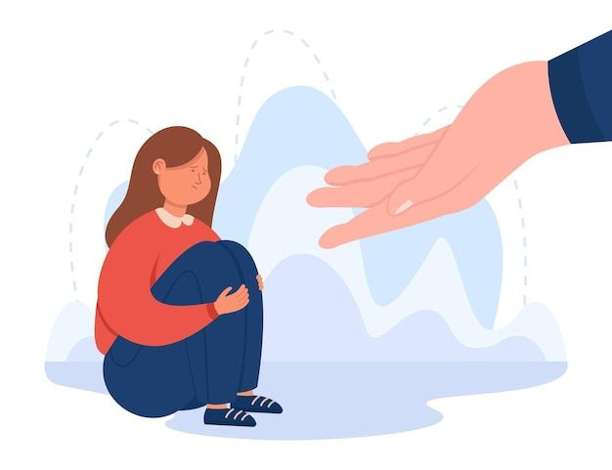
Як можуть допомогти близькі та друзі:
Якщо у вашому оточенні є людина, яка потерпає від насильства, ваша підтримка може врятувати їй життя.

Slide 5

ДО ПРОТИДІЇ НАСИЛЬСТВА
Слова, які будуть підтримкою:
  Я тут для тебе. Розкажи, що сталось, я готовий/готова.
  Я вірю тобі. Це не твоя вина.
  Ти не один/одна. Разом ми знайдемо рішення.
  Те, що відбувається - неправильно. Ти заслуговуєш на краще.
  Ми можемо вирішити це разом.

Slide 6

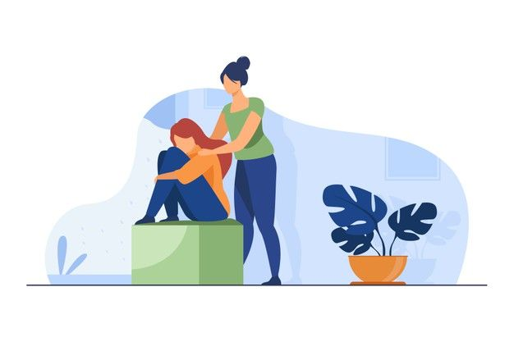
Що робити, якщо людина не готова діяти?
  Слухайте без осуду. Дайте людині відчути, що її історія важлива, і ви на її боці.
  Не змушуйте. Дії в умовах страху чи примусу можуть призвести до ще більшої дистанції.

Slide 7



Що робити, якщо людина не готова діяти?
3. Запропонуйте допомогу: поділитися контактами служб, організацій підтримки та захисту.
4. Залишайтеся поруч. Іноді навіть просте “я поруч, коли ти будеш готовий/готова” має величезну силу.

Slide 8
Психологічна вправа для підтримки близькими
ТЕХНІКА “БЕЗПЕЧНИЙ ПРОСТІР”
Коли людина ділиться з вами своїми почуттями, допоможіть їй створити простір, де вона відчує підтримку:
  Сядьте поруч або тримайте людину за руку (якщо їй це комфортно).
  Спокійно скажіть: “Я тебе чую. У твоїх почуттях немає нічого поганого.”
  Запропонуйте разом знайти вихід: “Ми разом придумаємо, як діяти далі, крок за кроком.”
Це допоможе людині зрозуміти, що вона не сама, і її голос має значення.

